Slide 1
Présentation du 15.03
Présentation de codes
Loop Optmization

Slide 2
Loop Optimization
Amélioration de la vitesse d'exécution
Diminution des ressources associées aux boucles
Utilisation féquente de boucles dans des programmes sicientifiques.

Slide 3
Loop Optimization
Amélioration de la vitesse d'exécution
Diminution des ressources associées aux boucles
Utilisation féquente de boucles dans des programmes sicientifiques.

Slide 4
Loop Optimization
Rôle important dans l'amélioration des performances du cache
Amélioration de l'utilisation efficace des capacités de traitement paralèlle

Slide 5
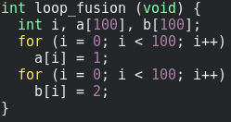
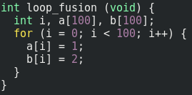
Loop Optimization
Loop Fusion (ou loop jaming)
Fusion de certaines boucles adjacentes en une seule boucle.
-> réduction de la surcharge de la boucle et améliorer les performances d'exécution.

Slide 6
Loop Optimization
Loop Fission (ou Loop Distribution)
Décomposition du corps d'une boucle en plusieurs plus petites boucles.
Optimisation plus efficace dans les processeurs multi-cœurs qui peuvent diviser une tâche en plusieurs tâches pour chaque processeur.
Techniques contraire à la fusion de boucles.

Slide 7
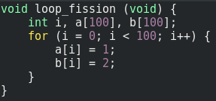
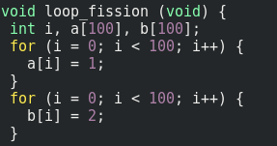
Loop Optimization
Loop Fission (ou Loop Distribution)

Slide 8
Optimsation manuelle
La lisibilité prime sur l'optimisation manuelle de code.
Il faut laisser le compilateur optimiser pour nous.

